Slide 1
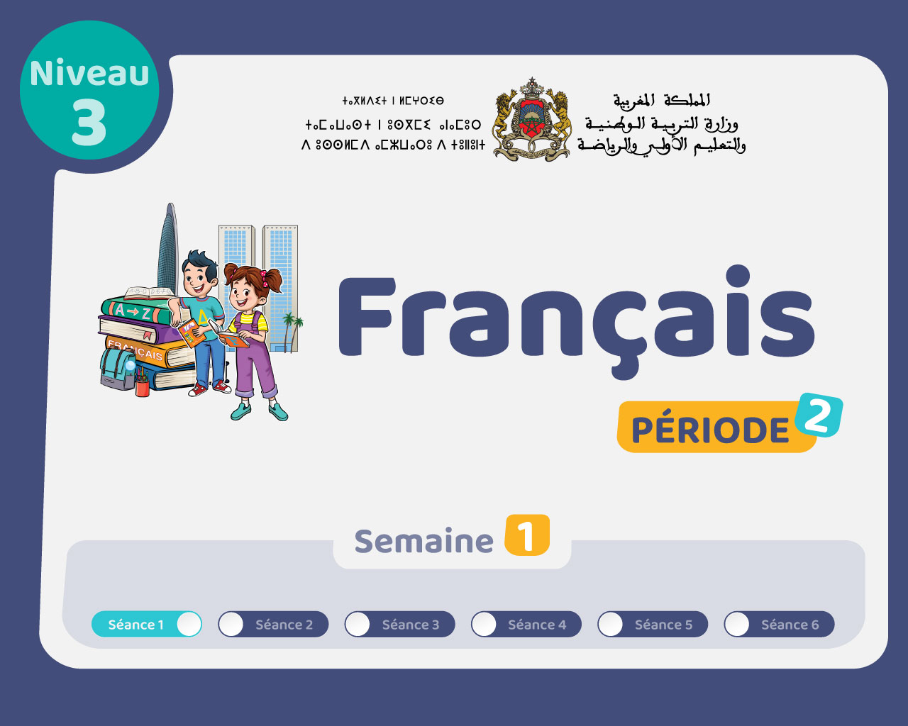

Slide 2

Il convient de lancer le mode diaporama pour la diffusion de la leçon en classe
Réservé à l’enseignant (e)

Slide 3

Pictogrammes
Réservé à l’enseignant (e)

Slide 4
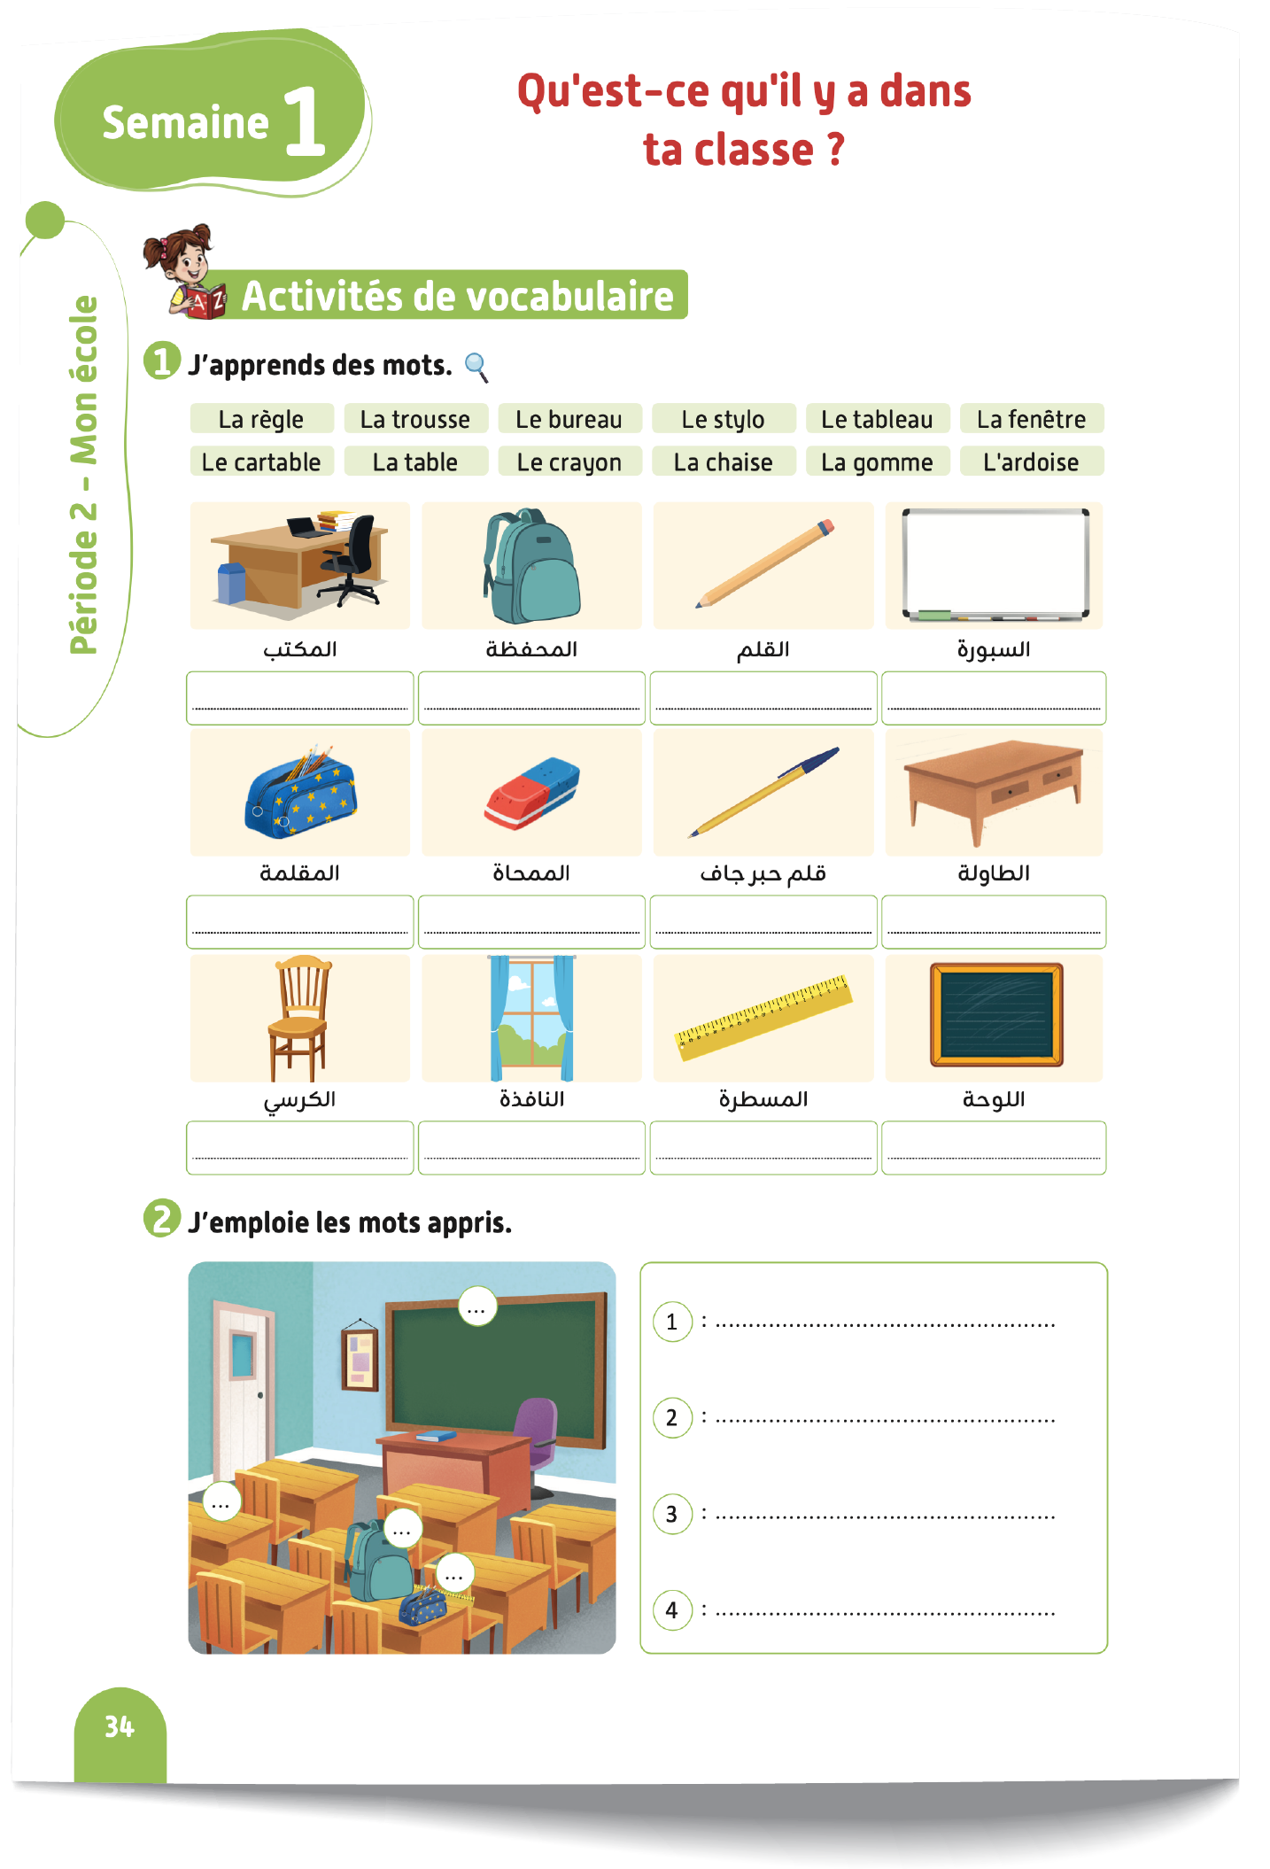
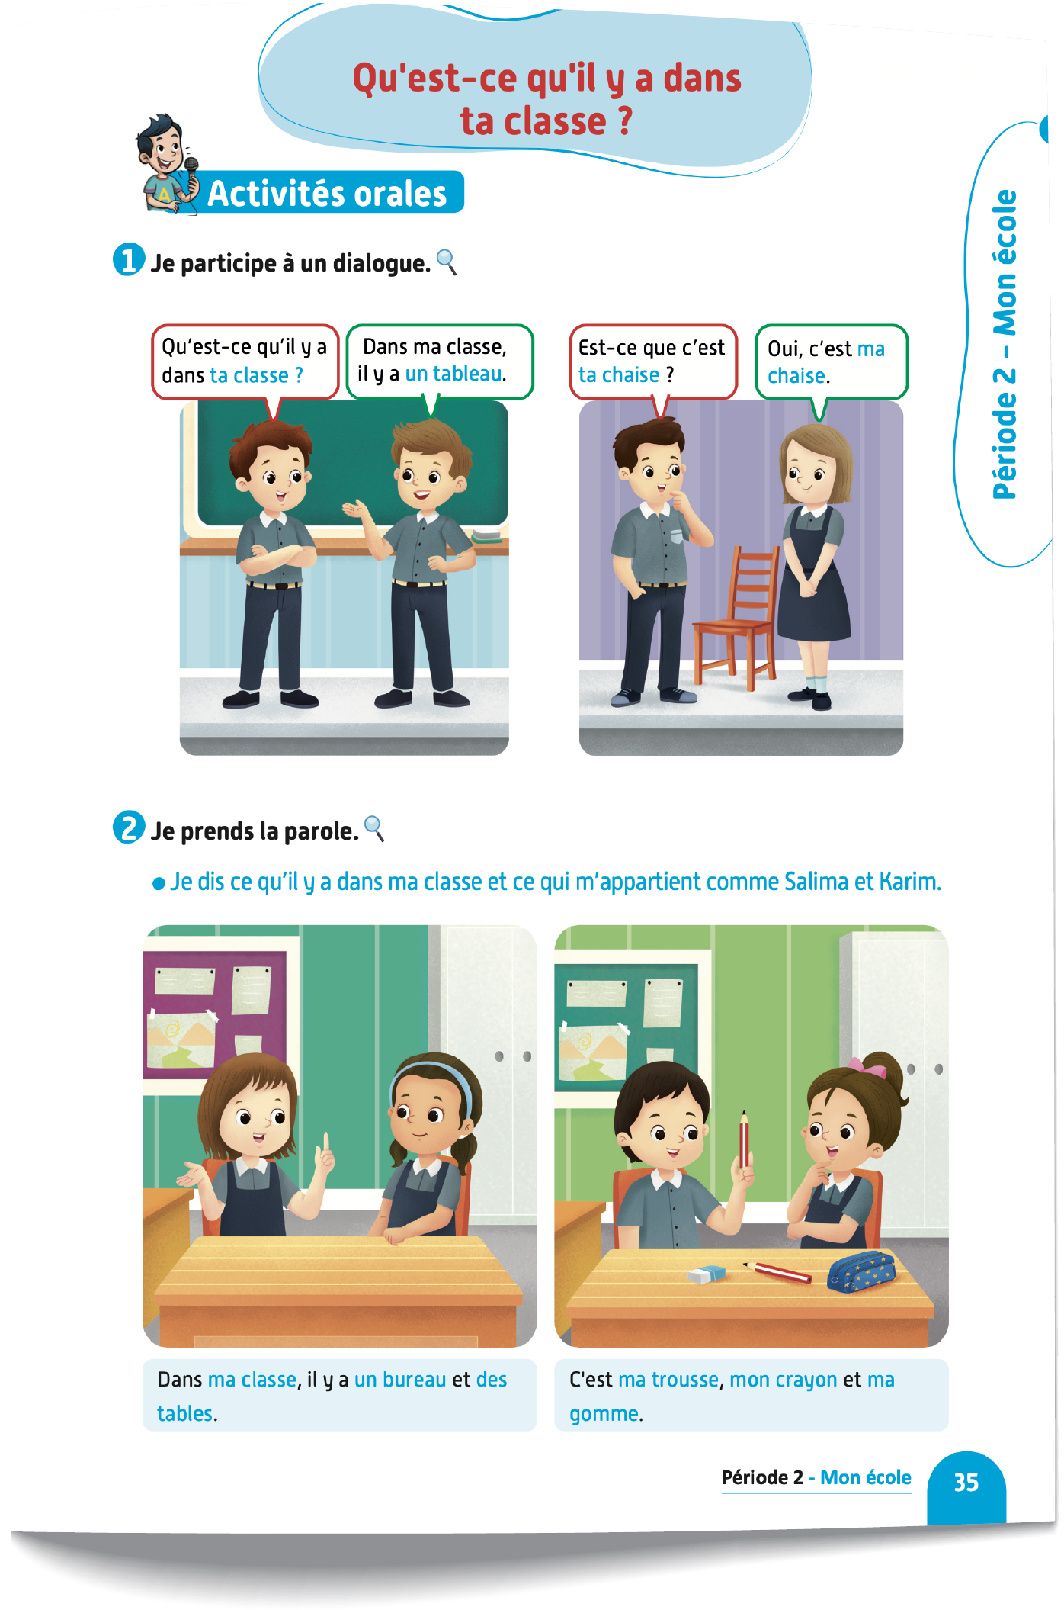
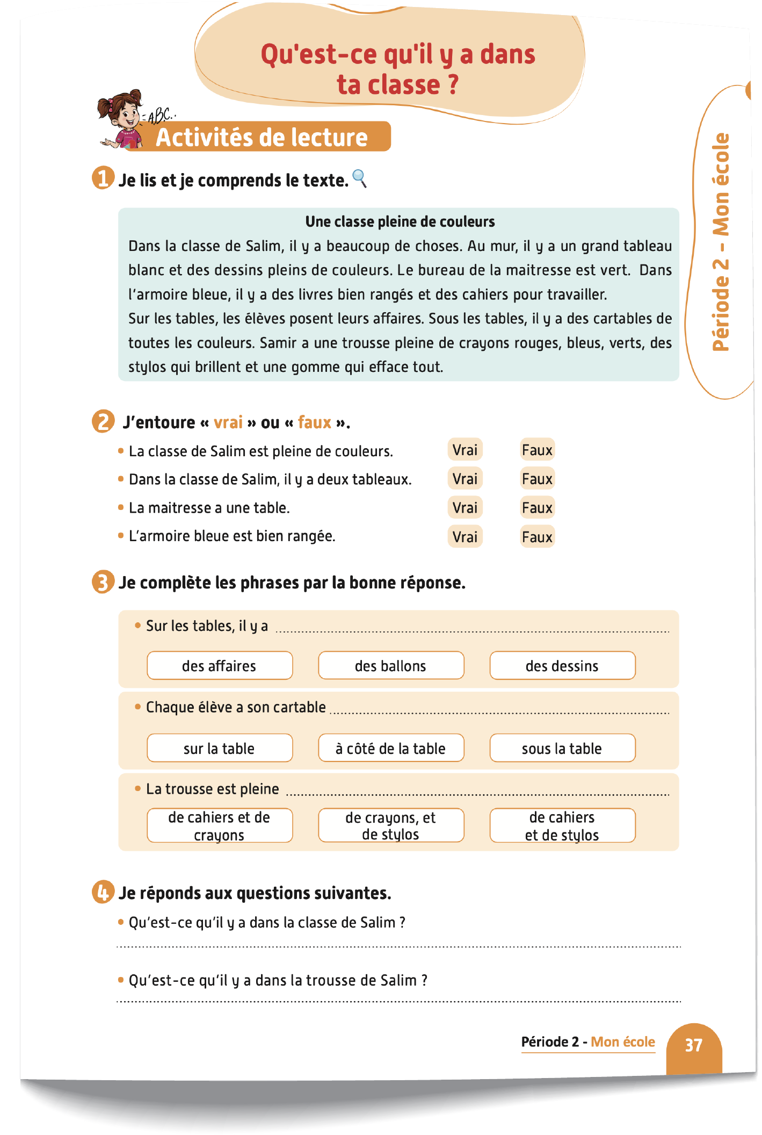
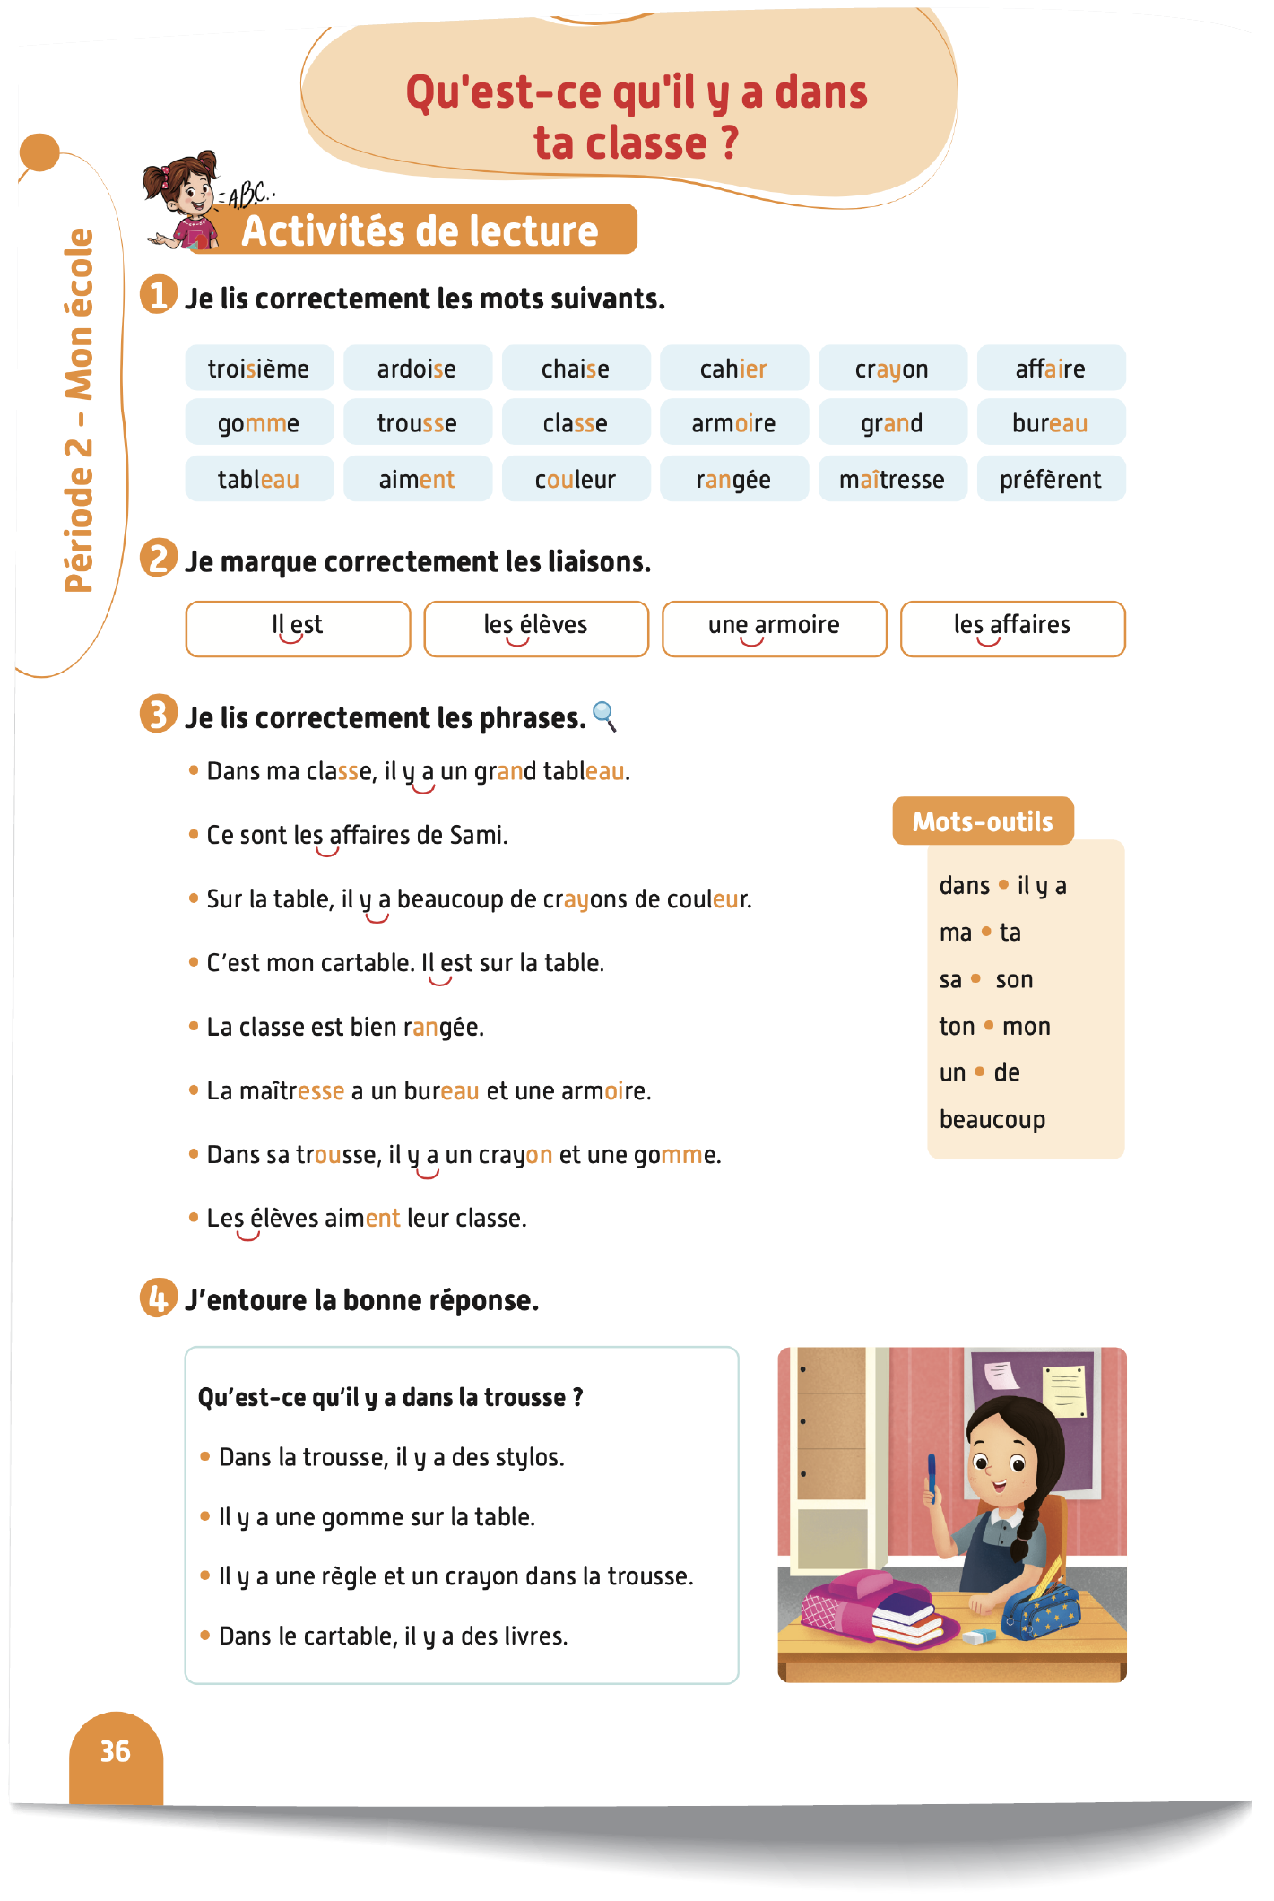
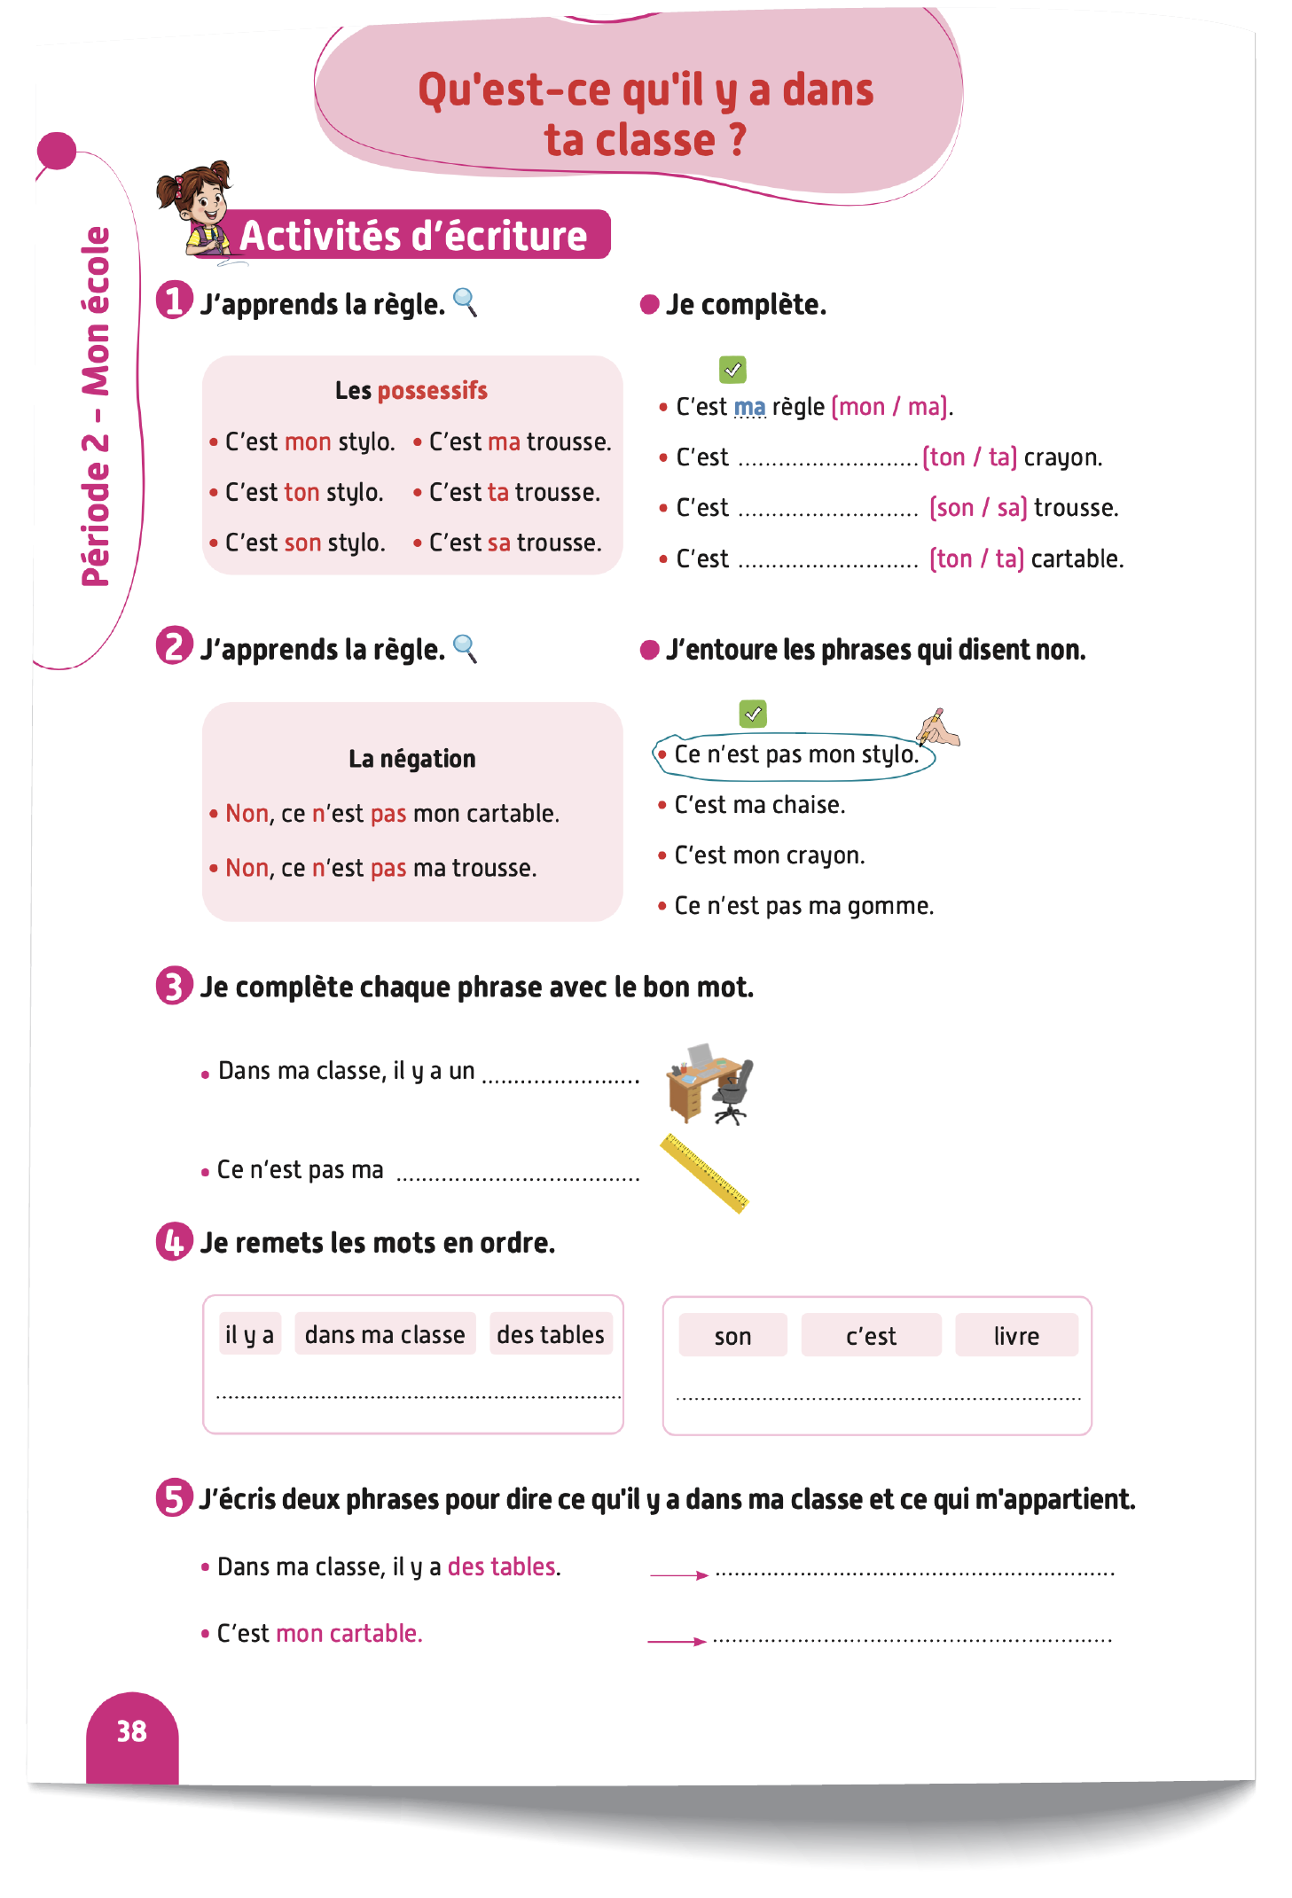
Contenu de la semaine
Réservé à l’enseignant (e)

Slide 5
Organisation de la semaine
Réservé à l’enseignant (e)
Séance 1
Présentation du vocabulaire
Exploitation du vocabulaire
Activités de vocabulaire sur livret
Oral – Dialogue
Lecture – Phrases
Écriture – Mots
Séance 5
Oral – Acte de parole 1
Écrit – Point de langue 1
Lecture – Graphèmes et mots
Oral – Prise de parole
Lecture – Compréhension de phrases
Écriture – Phrases
Séance 3
Oral - Acte de parole 2
Écrit – Point de langue 2
Lecture – Graphèmes et mots
Révision
Lecture offerte

Slide 6




Plan de la séance
Réservé à l’enseignant (e)
1. Présentation du vocabulaire
Le cartable - La trousse - La règle - Le crayon - Le stylo - La gomme.
Une ardoise - Un tableau - Une fenêtre - Un bureau - Une chaise - Une table.
Description de la scène
Travail sur livret

Slide 7



Bonjour les enfants ! La leçon de français commence maintenant. Soyez attentifs.

Slide 8

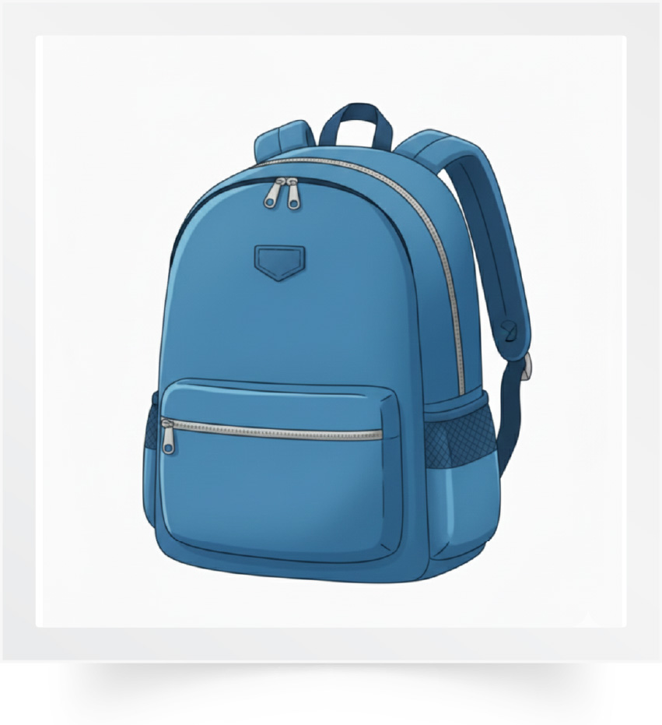
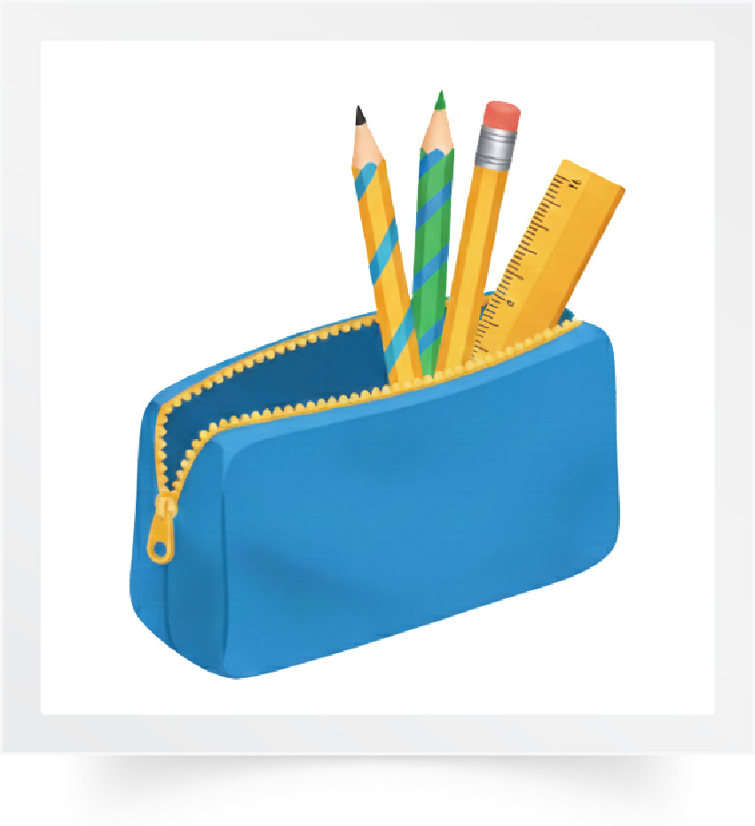
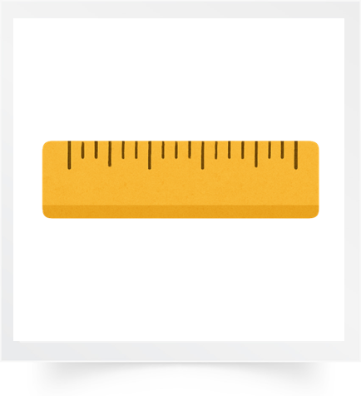

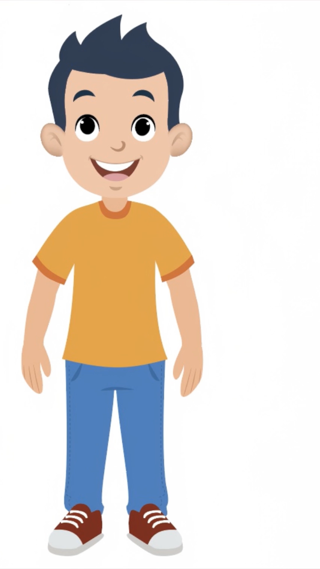
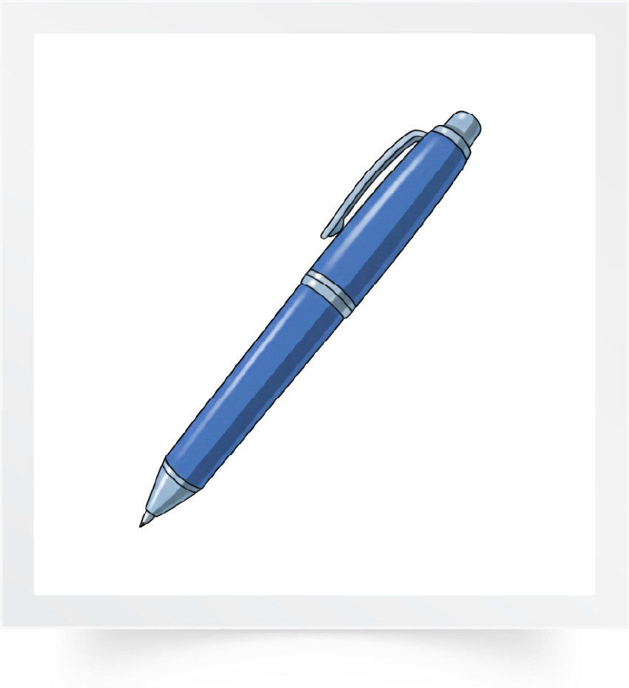

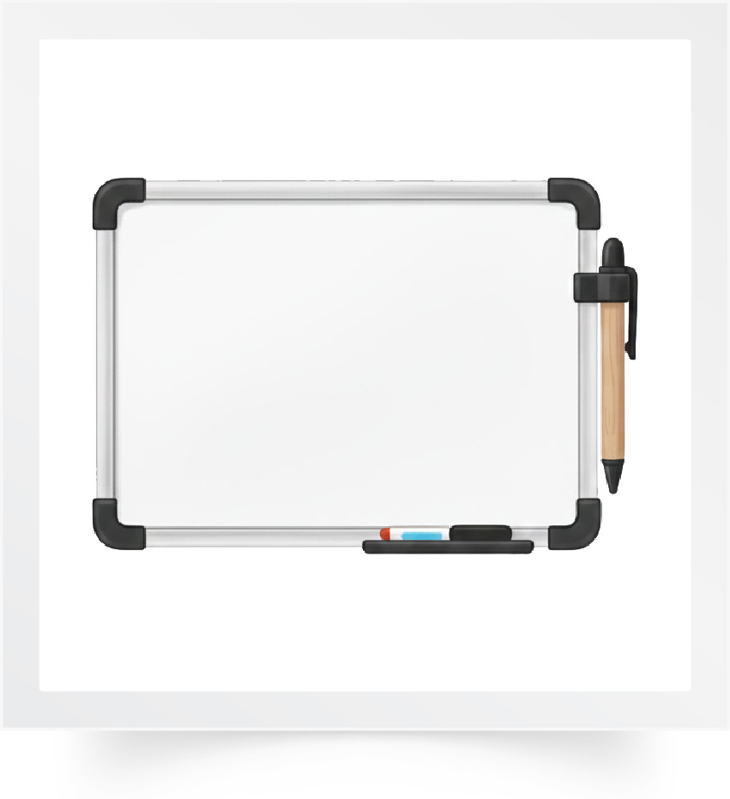
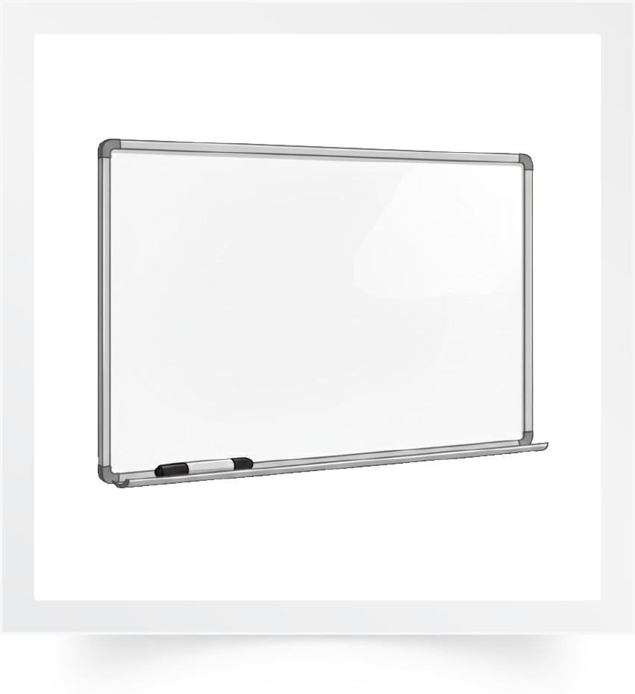

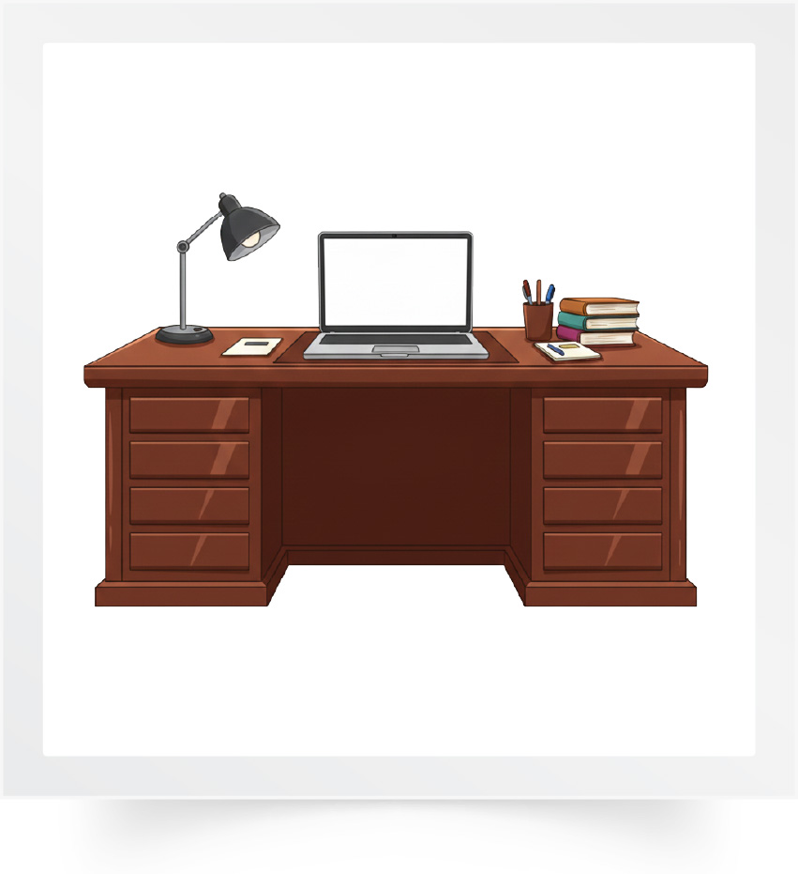
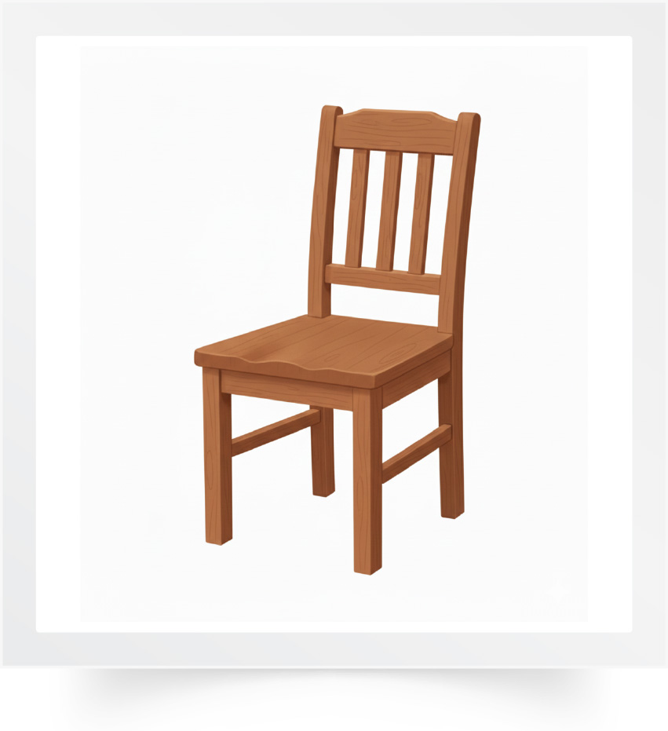
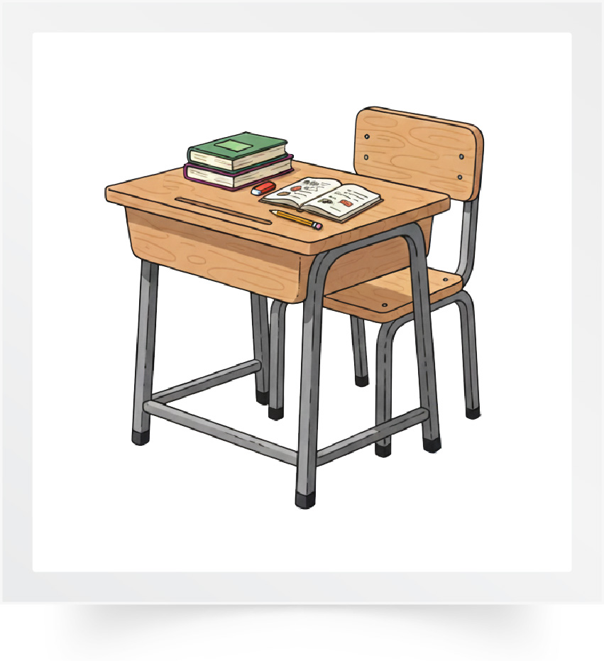

Lecture de la vidéo.

Slide 9


Il y a des noms masculins et des noms féminins. « Cartable » est un nom masculin. « Trousse » est un nom féminin.
Le cartable
La trousse

Slide 10
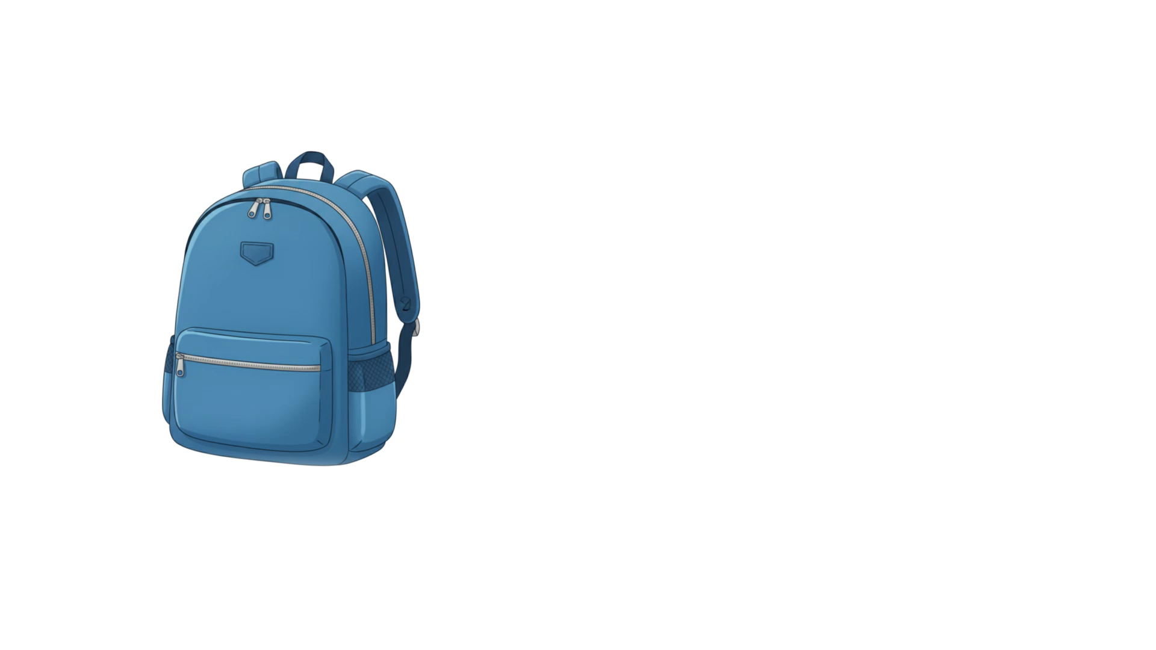
Lecture de la vidéo.

Slide 11

Qui veut répéter ?
Le cartable

Slide 12
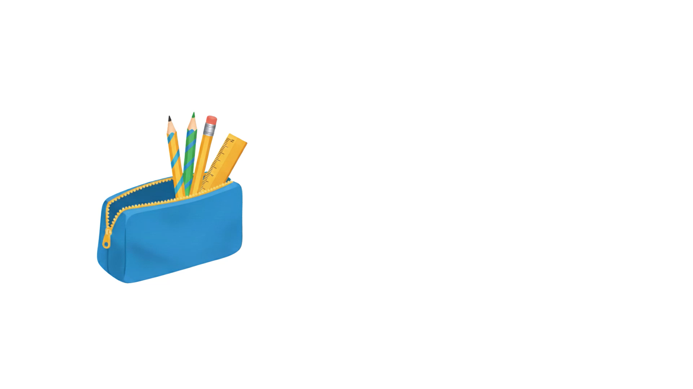
Lecture de la vidéo.

Slide 13
Qui veut répéter ?
La trousse

Slide 14
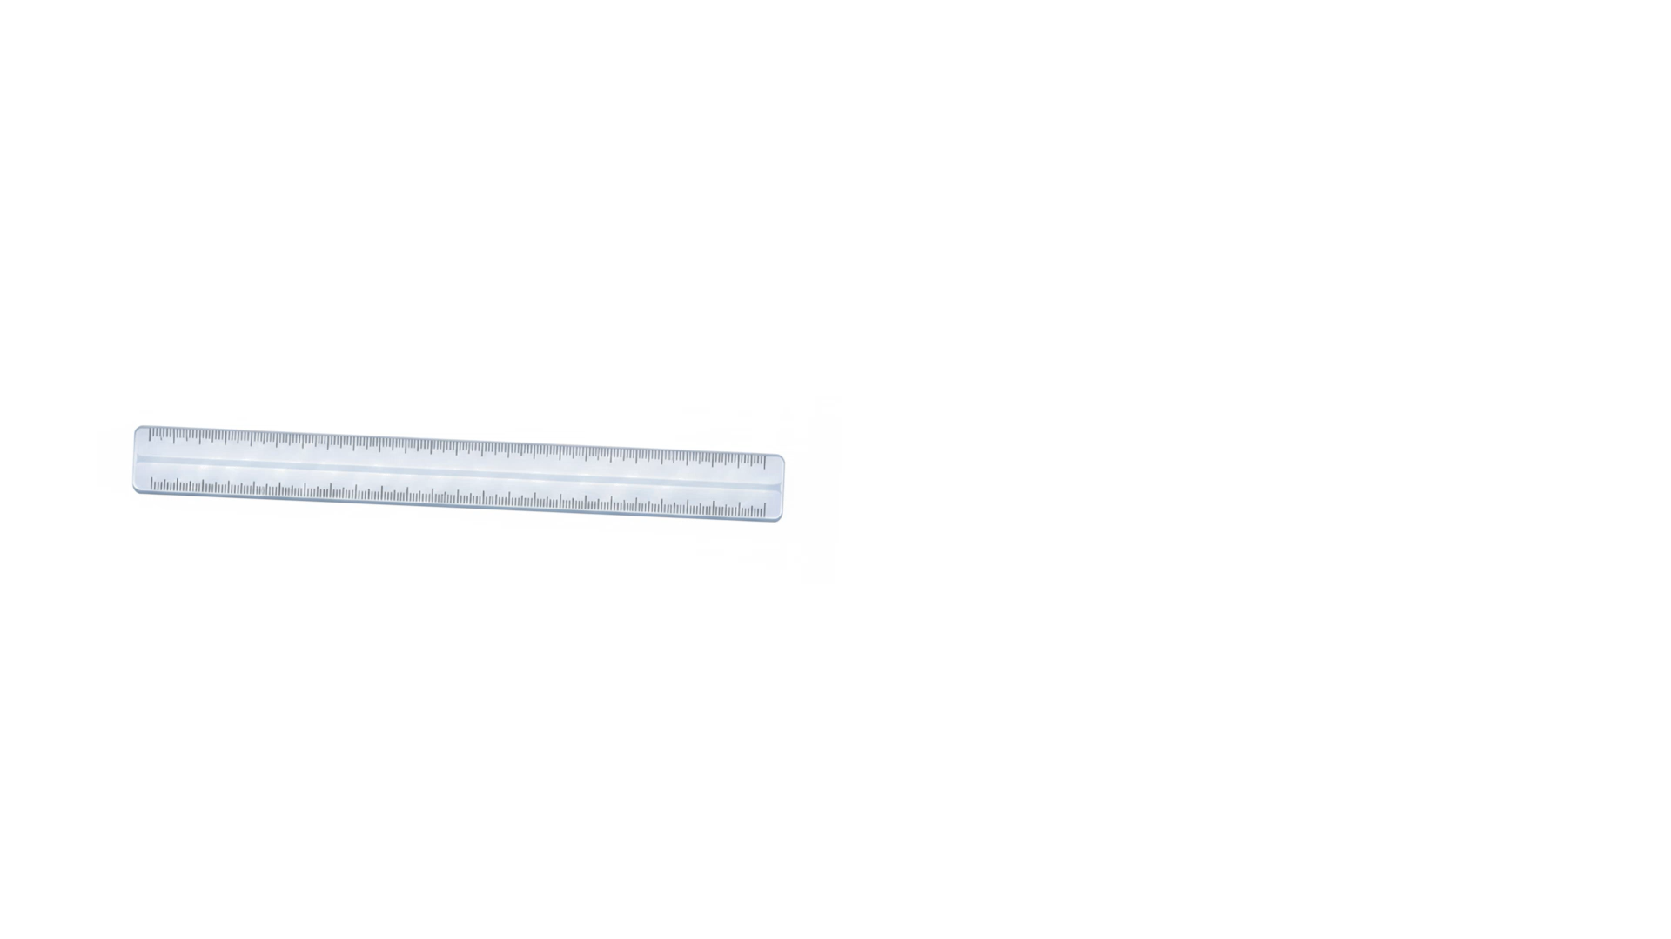
Lecture de la vidéo.

Slide 15
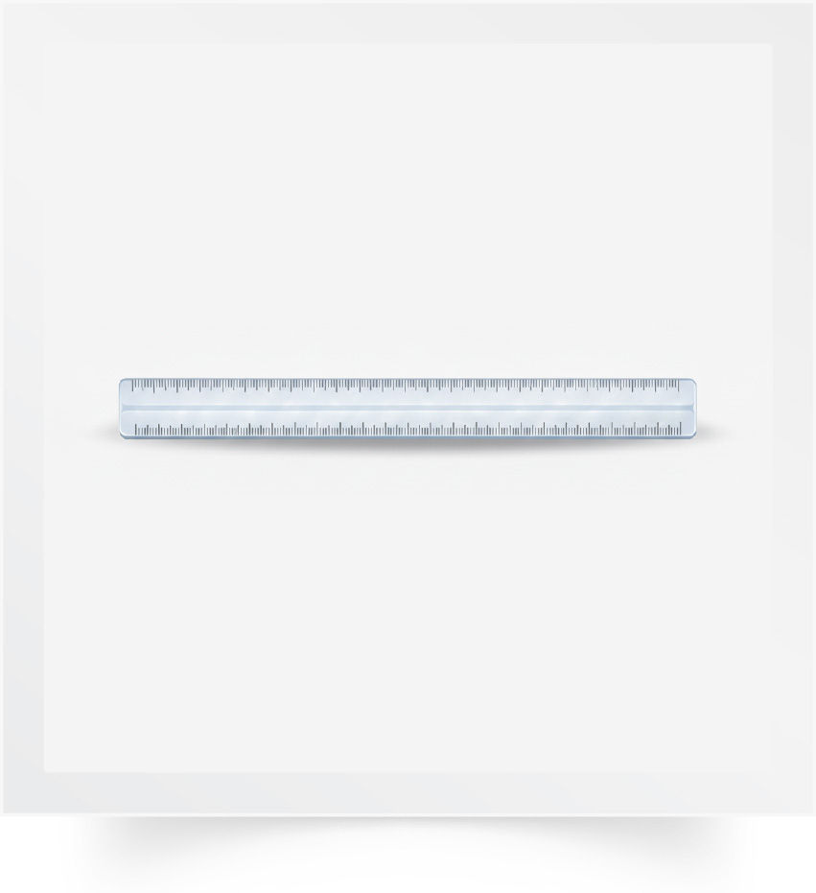

Qui veut répéter ?
La règle

Slide 16

Lecture de la vidéo.

Slide 17
Qui veut répéter ?
Le crayon

Slide 18

Lecture de la vidéo.

Slide 19
Qui veut répéter ?
Le stylo

Slide 20

Lecture de la vidéo.

Slide 21
Qui veut répéter ?
La gomme

Slide 22
Qui veut répéter ?
La trousse

Slide 23
Dans la trousse, il y a une règle et des crayons.
Dans la trousse, il y a
une règle et des crayons.

Slide 24
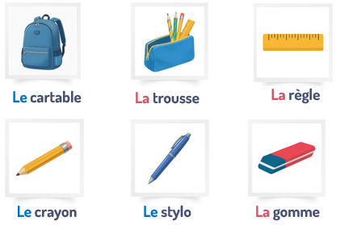
Le cartable, la trousse, la règle, le crayon, le stylo et la gomme. sont des fournitures scolaires.
Des fournitures scolaires

Slide 25
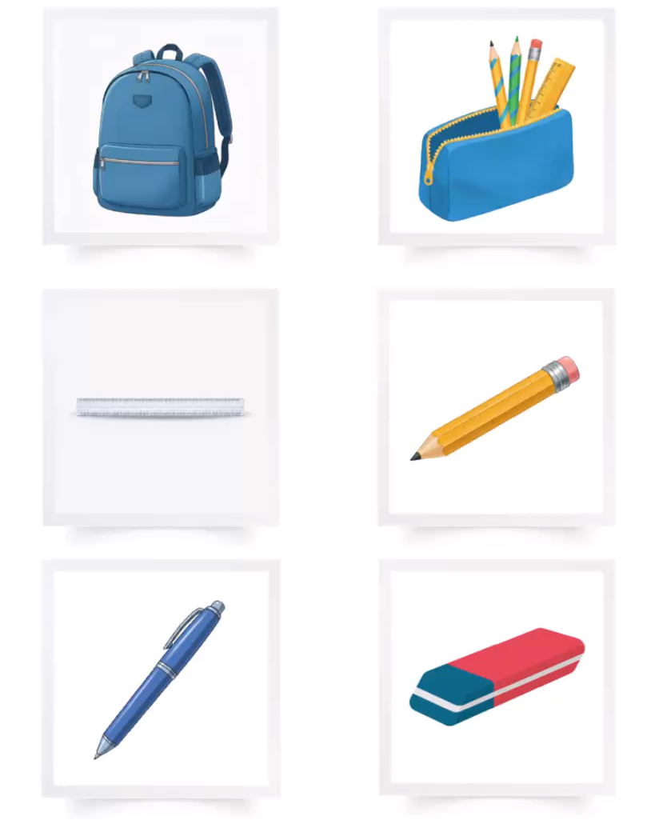

Lecture de la vidéo.

Slide 26
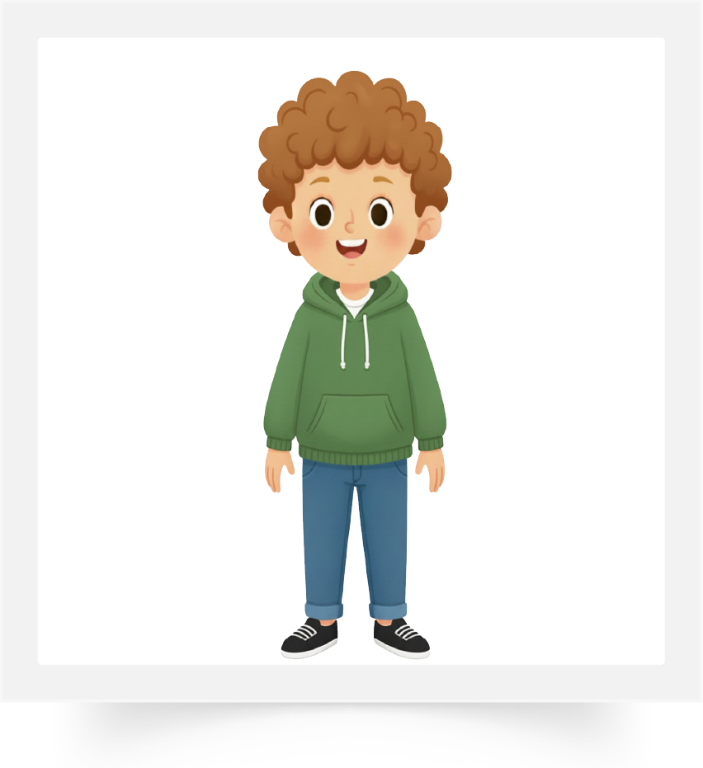
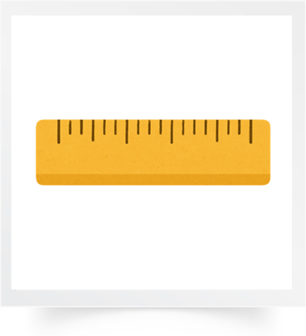
Répétons ensemble : Le cartable – La trousse - La règle – Le crayon– Le stylo – La gomme.
Le cartable
La trousse
La règle
Le crayon
Le stylo
La gomme

Slide 27
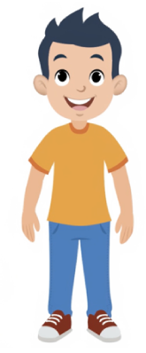
Maintenant, on va apprendre d’autres mots avec Majd.

Slide 28
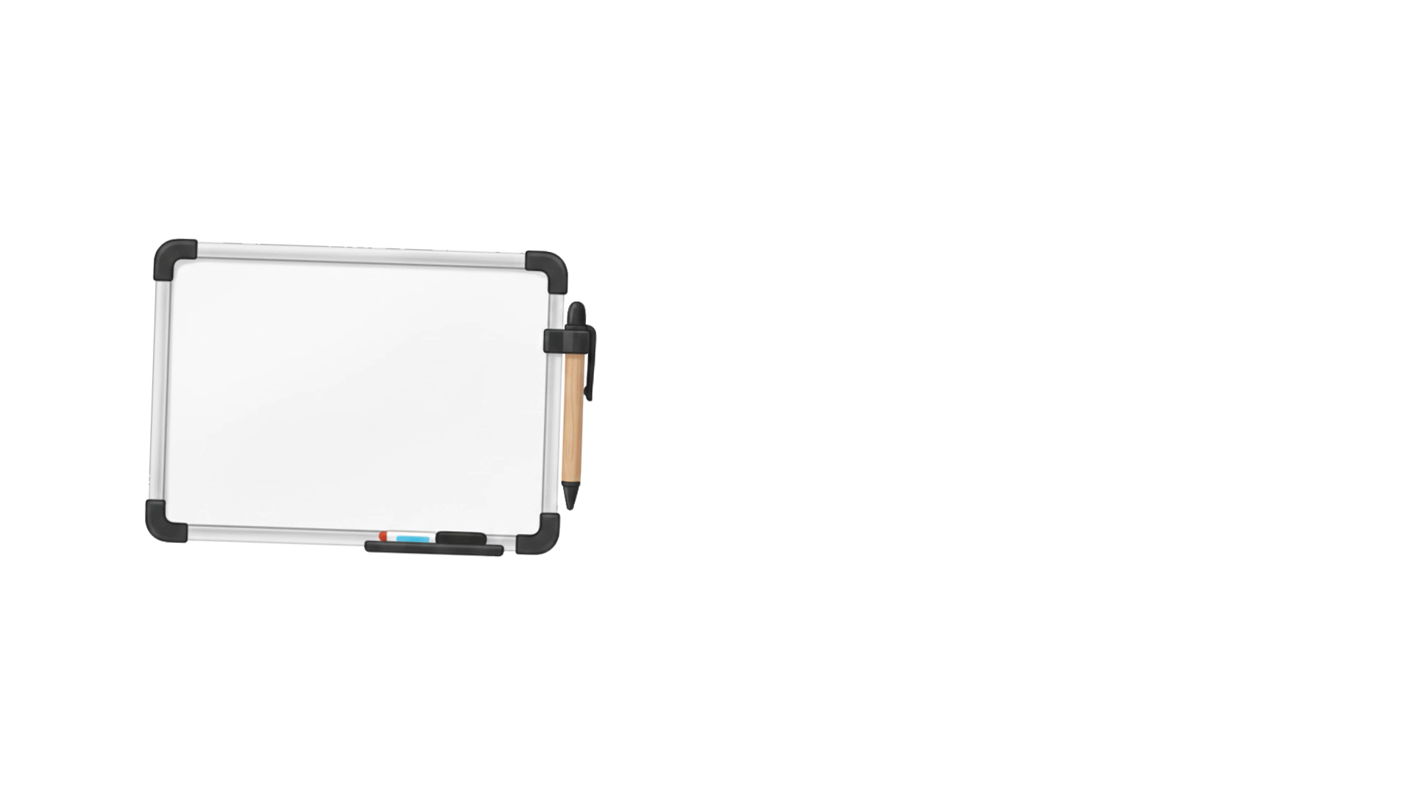
Lecture de la vidéo.

Slide 29
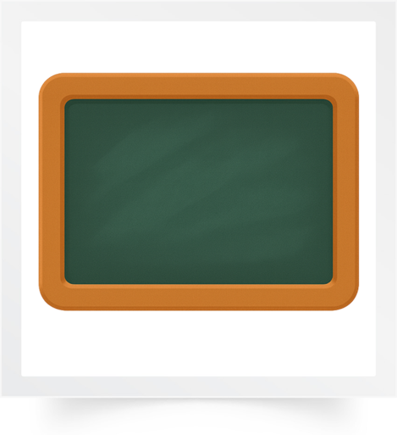
Qui veut répéter ?
Une ardoise

Slide 30
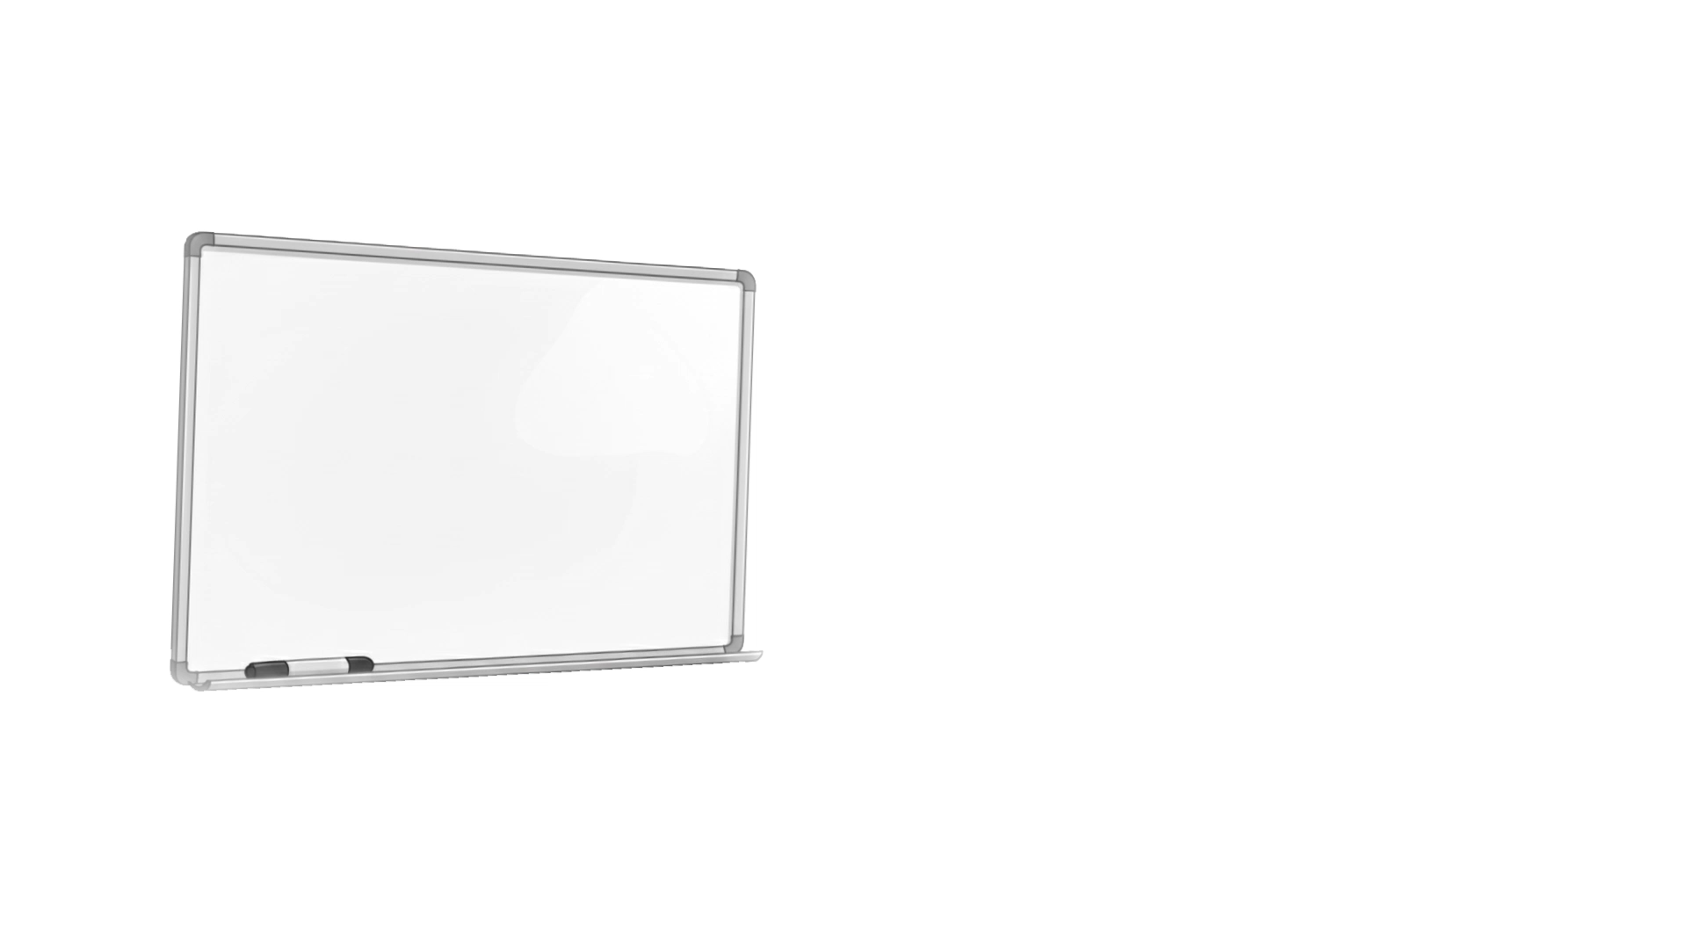
Lecture de la vidéo.

Slide 31
Qui veut répéter ?
Le tableau

Slide 32

Lecture de la vidéo.

Slide 33
Qui veut répéter ?
La fenêtre

Slide 34
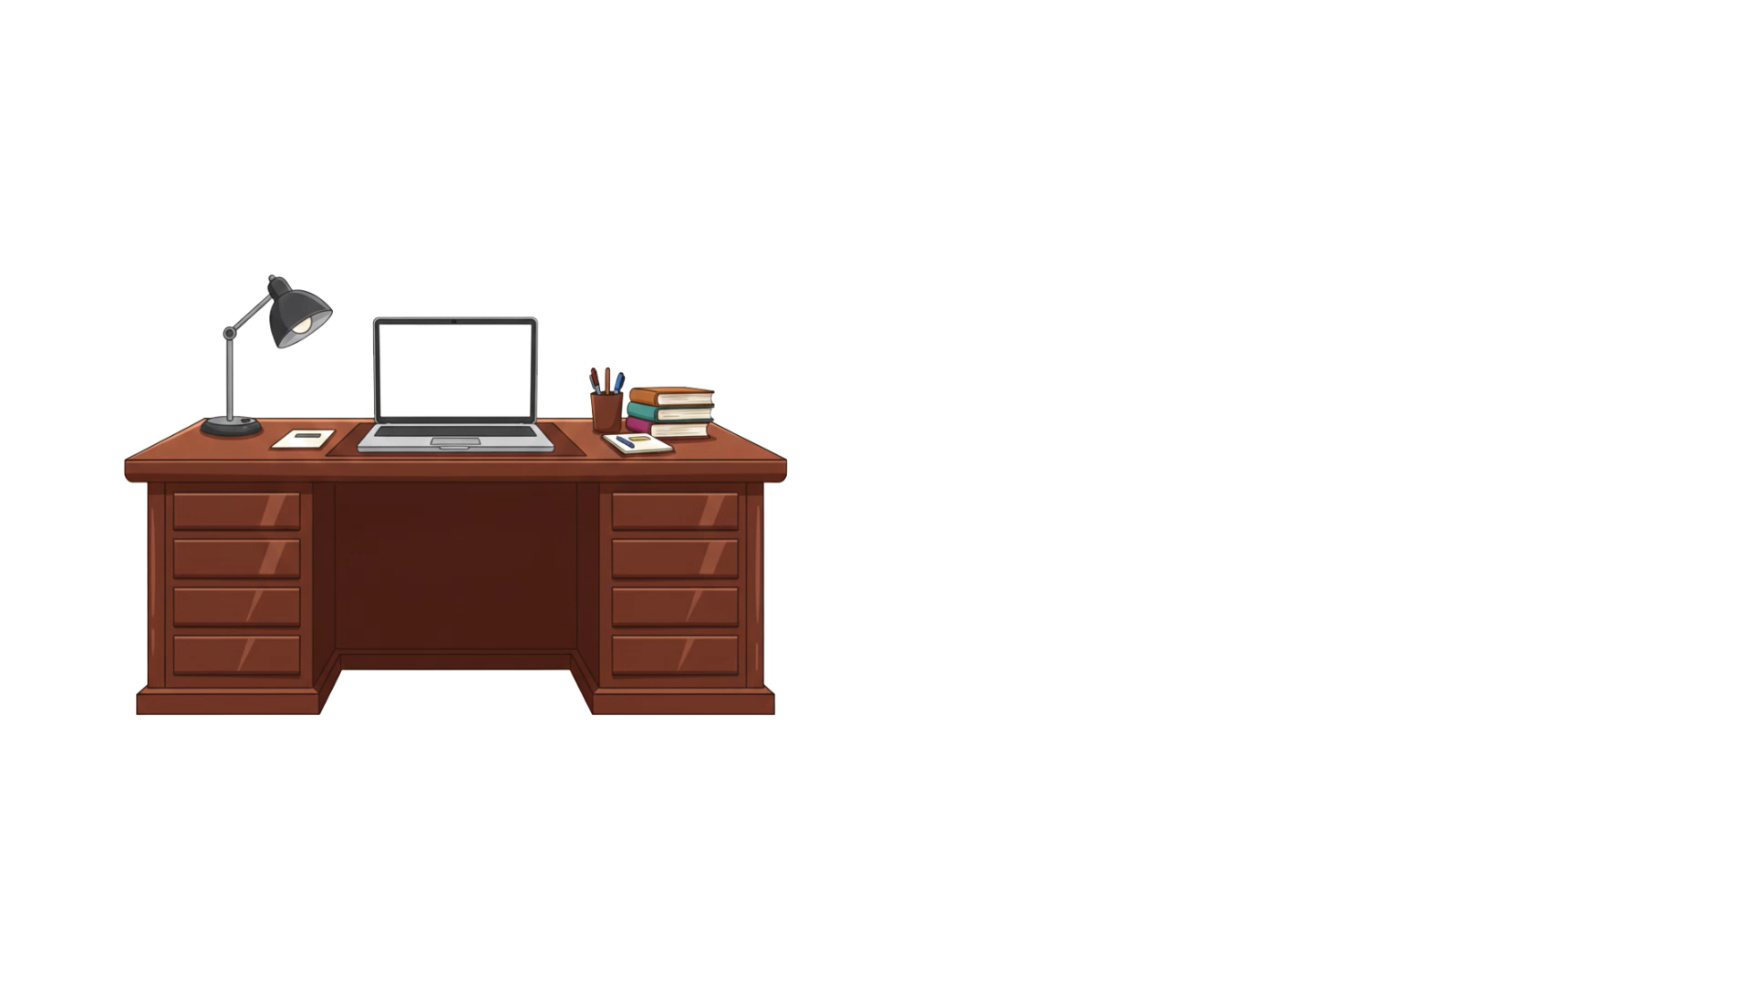
Lecture de la vidéo.

Slide 35
Qui veut répéter ?
Le bureau

Slide 36

Lecture de la vidéo.

Slide 37
Qui veut répéter ?
La chaise

Slide 38
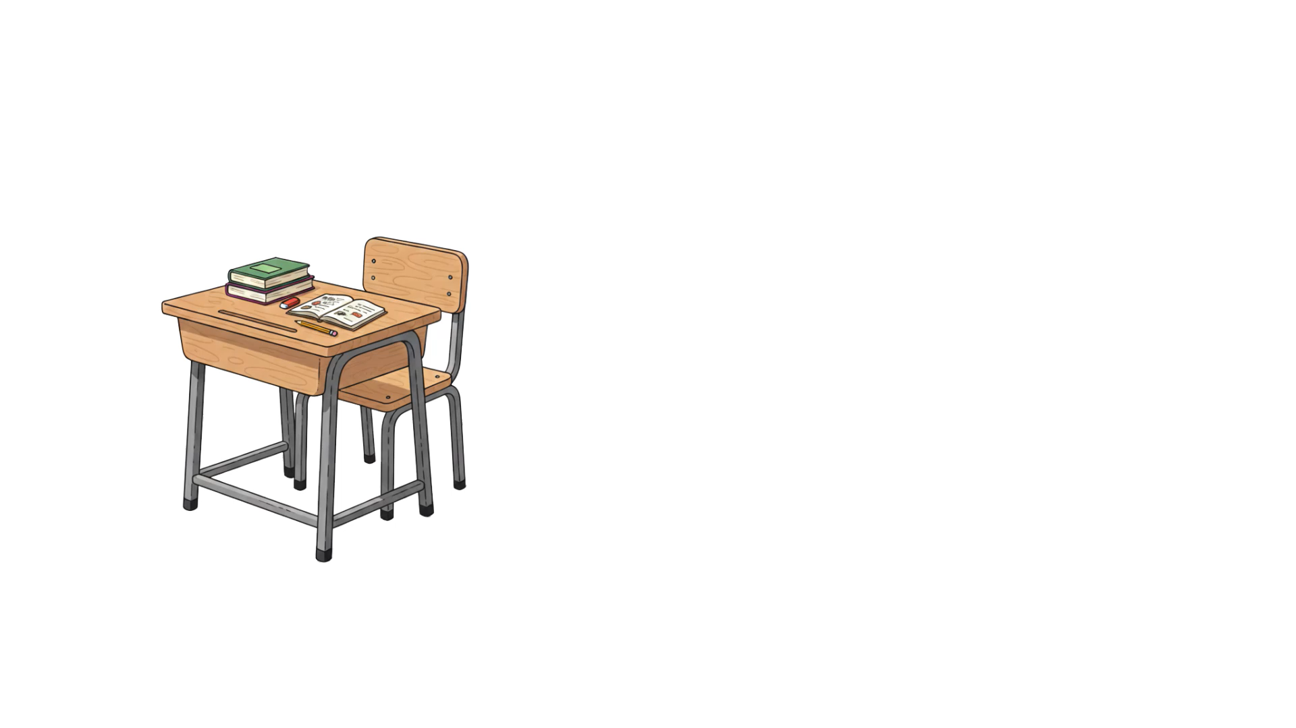
Lecture de la vidéo.

Slide 39
Qui veut répéter ?
Une table

Slide 40
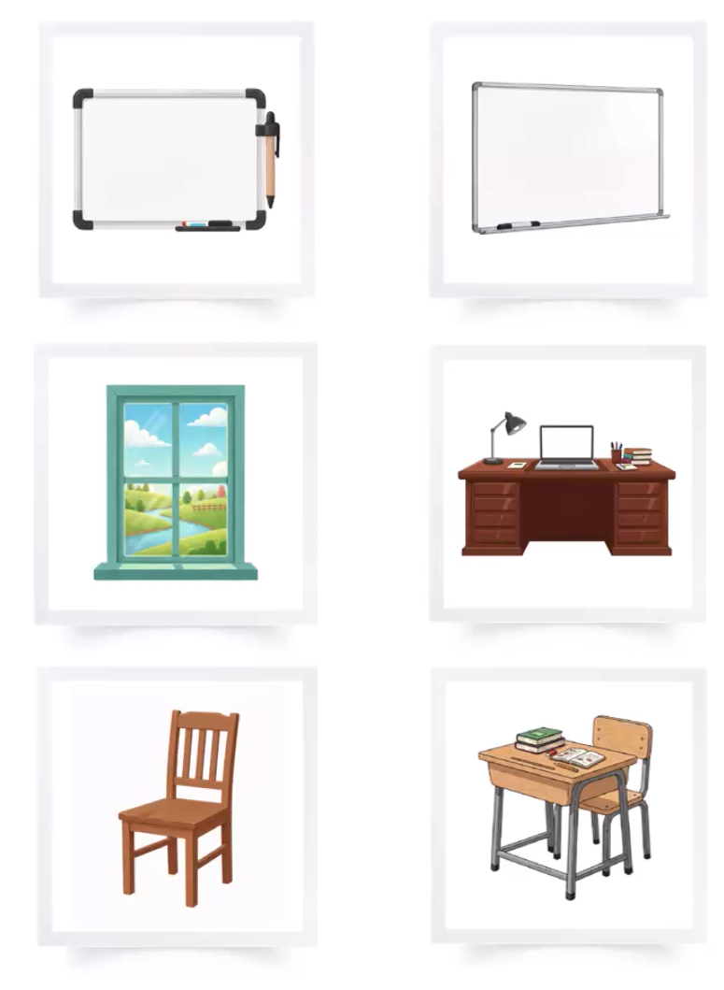
Lecture de la vidéo.

Slide 41
Répétons ensemble : Une ardoise - Le tableau - La fenêtre - Le bureau - La chaise – Une table.
Une ardoise
Le tableau
La fenêtre
Le bureau
La chaise
Une table

Slide 42

Prenez vos ardoises.

Slide 43



Écrivez le numéro du mot « La trousse ».

Slide 44
Écrivez le numéro du mot « Le cartable ».

Slide 45
Écrivez le numéro du mot « Un bureau ».

Slide 46

Écrivez le numéro du mot « Une chaise ».

Slide 47
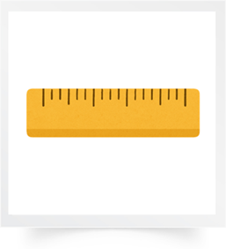
Écrivez le numéro du mot « Une ardoise ».

Slide 48
Écrivez le numéro du mot « Une règle ».

Slide 49
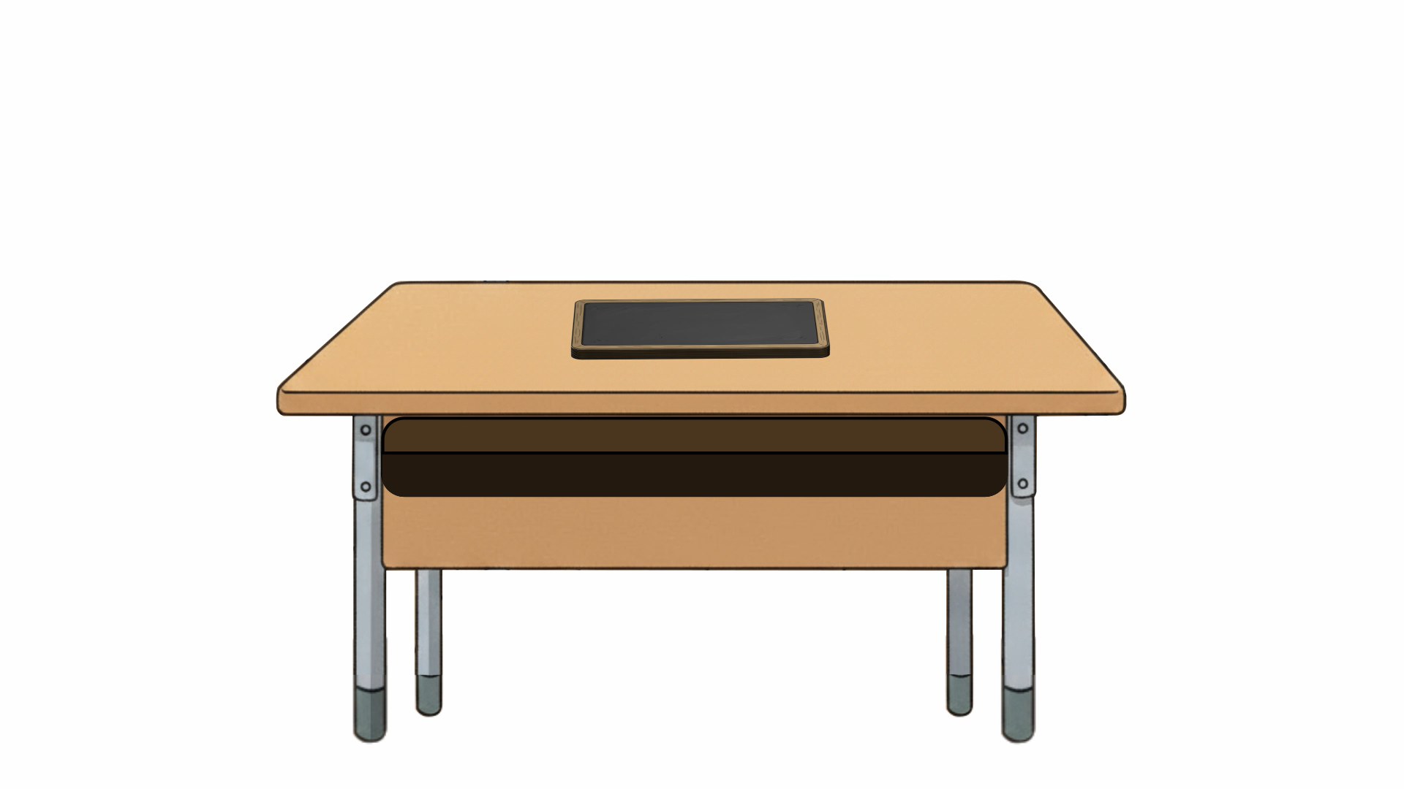
Rangez vos ardoises.

Slide 50

Qui veut nommer l’image ? Levez la main.

Slide 51

Qui veut nommer l’image ? Levez la main.

Slide 52

Qui veut nommer l’image ? Levez la main.

Slide 53
Qui veut nommer l’image ? Levez la main.

Slide 54
Maintenant, on va faire un jeu. Qu’est-ce qu’on dit : le cartable ou la cartable ? Levez la main.
Le / La cartable

Slide 55
On dit le cartable.
Le cartable

Slide 56
Qu’est-ce qu’on dit : le trousse ou la trousse? Levez la main.
Le / La trousse

Slide 57
On dit la trousse.
La trousse

Slide 58
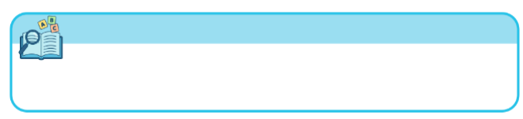
Plan de la séance
Réservé à l’enseignant (e)
Le cartable - La trousse - La règle - Le crayon - Le stylo - La gomme.
Une ardoise - Un tableau - Une fenêtre - Un bureau - Une chaise - Une table.
2. Exploitation du vocabulaire
Description de la scène
Activités sur livret

Slide 59
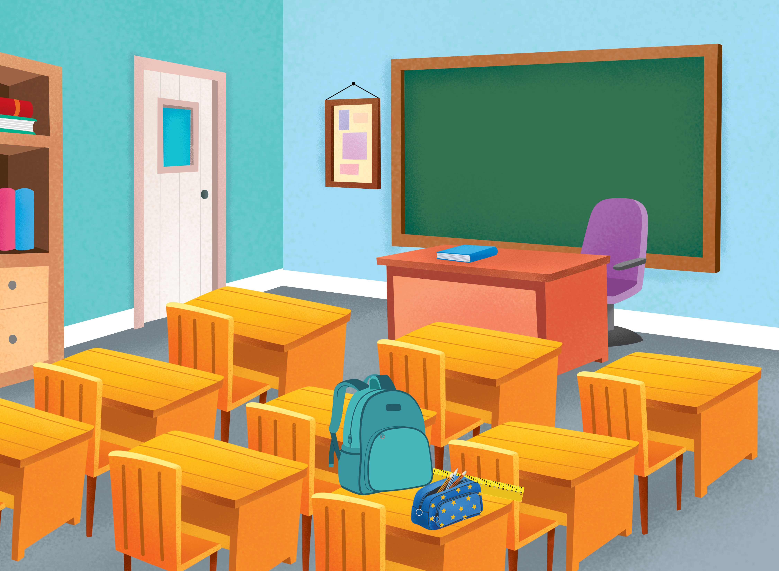
Observez cette image pendant 30 secondes.

Slide 60
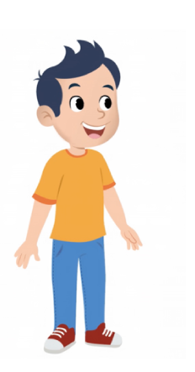
Majd va nous montrer comment décrire l’image. Soyez attentifs.

Slide 61
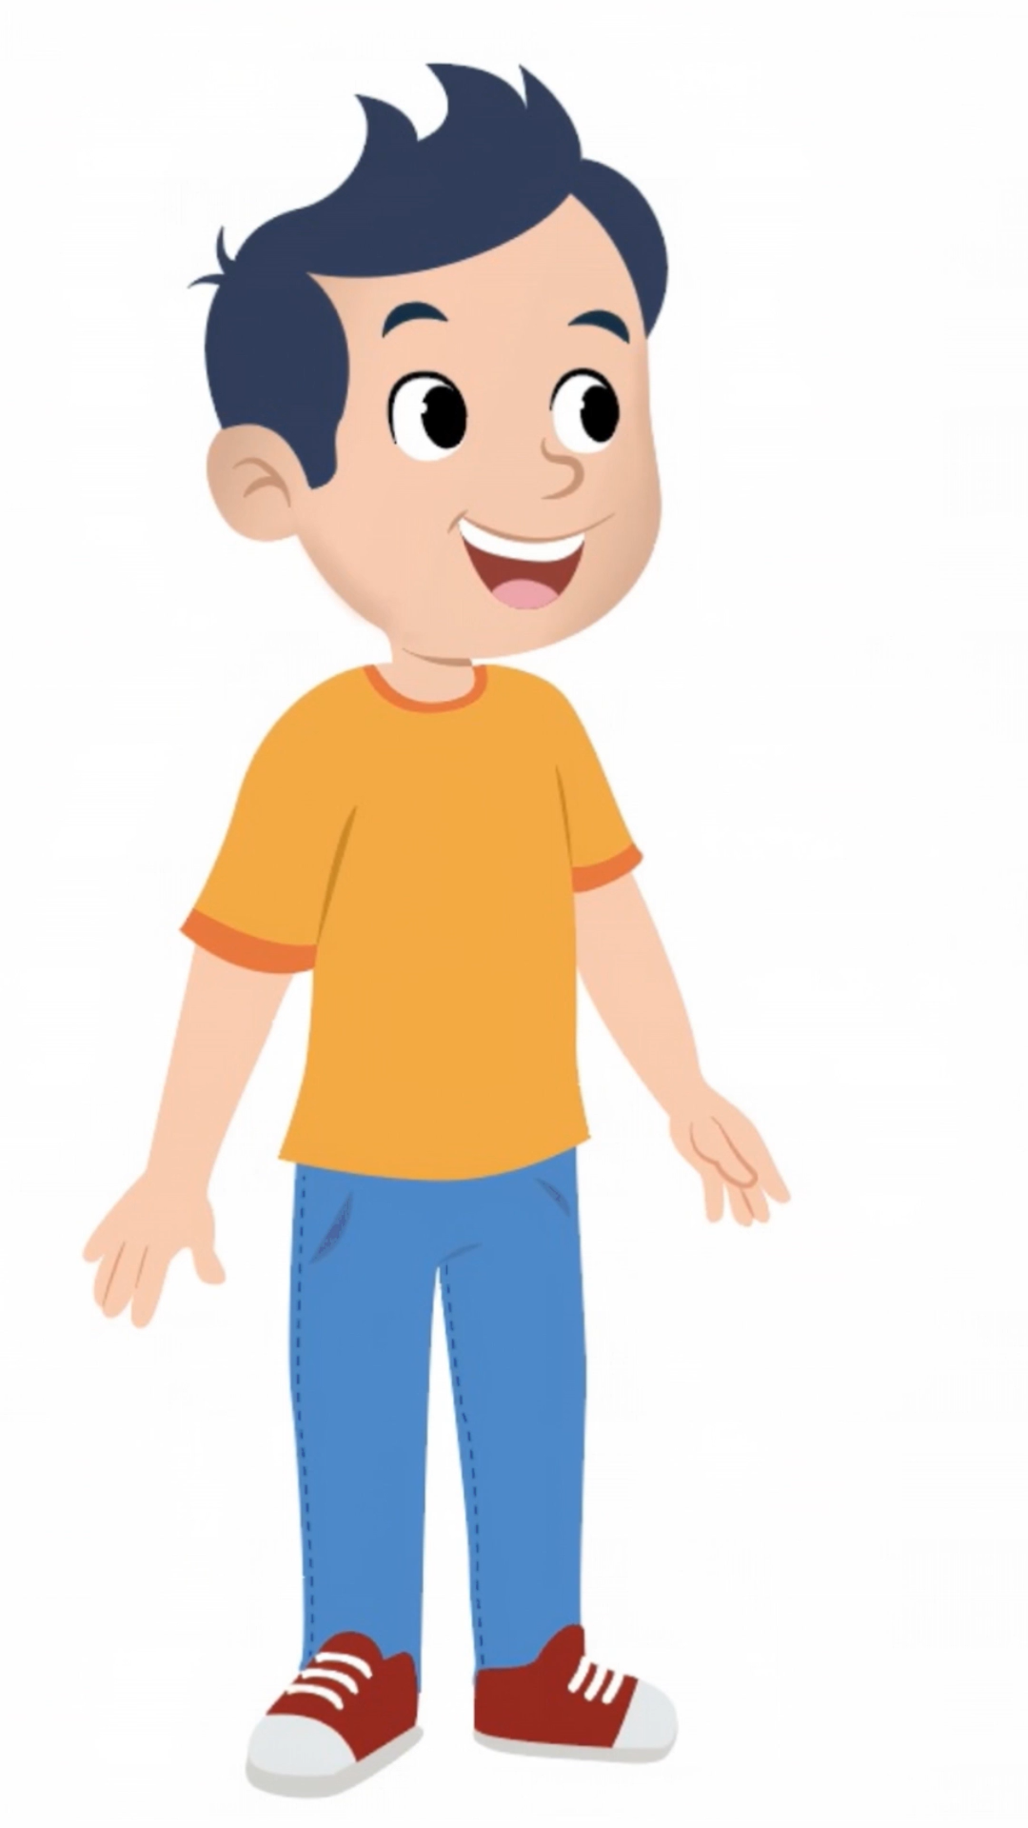
Lecture de la vidéo.

Slide 62
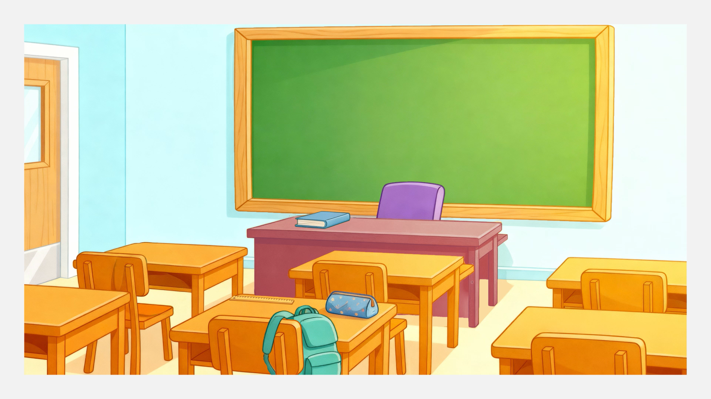
Lecture de la vidéo.

Slide 63
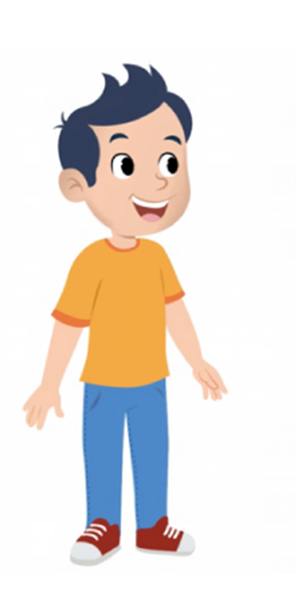
Soyez attentifs. Majd va décrire l’image une deuxième fois.

Slide 64
Lecture de la vidéo.

Slide 65
Maintenant, je vais vous poser des questions.

Slide 66
Qu’est ce que c’est ?

Slide 67
Qu’est ce qu’il y a dans la classe ?

Slide 68
Qu’est ce que c’est ?

Slide 69
Qu’est ce que c’est ?

Slide 70
Où sont la trousse et le cartable ?

Slide 71
C’est à vous maintenant. Qui veut passer au tableau pour décrire l’image comme Majd ?

Slide 72


Plan de la séance
Réservé à l’enseignant (e)
Le cartable - La trousse - La règle - Le crayon - Le stylo - La gomme.
Une ardoise - Un tableau - Une fenêtre - Un bureau - Une chaise - Une table.
Exploitation du vocabulaire
3. Activités de vocabulaire sur livret
Activités sur livret

Slide 73
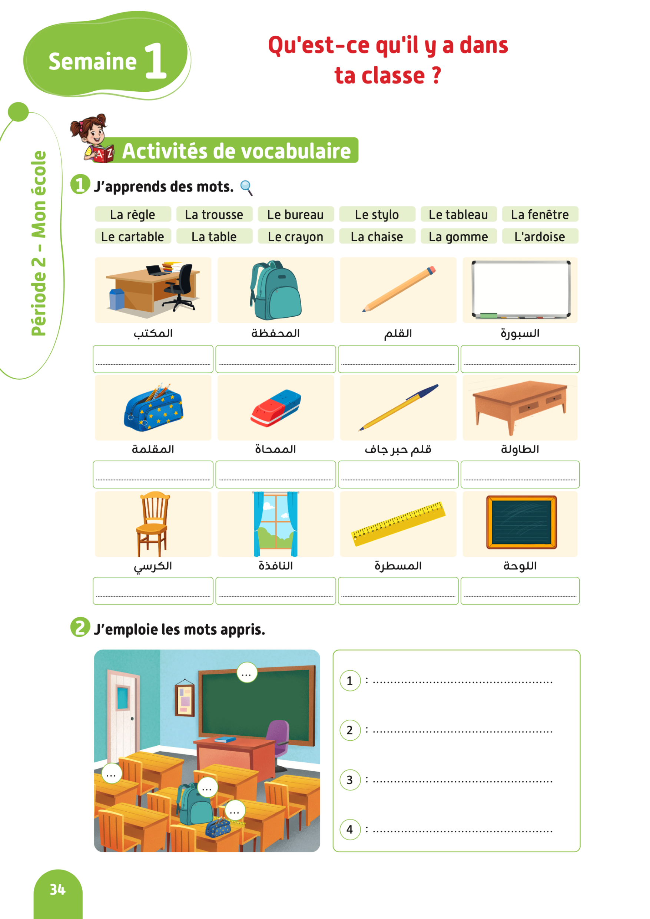
Ouvrez le livret à la page 34. Vous allez faire cette activité à l’oral avec votre camarade.

Slide 74

À tour de rôle : l’un montre une image, l’autre dit le mot. Je passe entre les rangs pour vous aider.
1
Je montre l’image
2
Je dis le mot

Slide 75

La séance d’aujourd’hui est terminée. À la maison, faites les activités 1 et 2 sur le livret. Vous devez écrire les mots du vocabulaire.

